Slide 1
Réunion de bassin cpe Picardie-maritime
Jeudi 11 janvier 2018
Lycée Boucher de Perthes

Slide 2
PAF et réunions de bassin pour l’année 2017-2018
2 demi-journées prévues + 1 avec un IPR, 1 avec les collègues d’Amiens et 1 avec ceux du Santerre.
Sans doute avant les vacances de février sur l’éducation à la sexualité (harcèlement, drague, rapports Garçons-Filles sous forme de quizz sur mobile).
Deux groupes de travail : discipline positive, égalité filles-garçons sans doute avant les vacances de printemps.
Pour les groupes, la difficulté est de rassembler du monde venu de lieux très vastes et éloignés et, qui plus est, qui ne travaillent pas forcément sur les mêmes thèmes depuis quelques années.
Les réunions de bassin sont un très bon biais pour permettre les liaisons collège-lycée. Cette information doit être remontée à M. Level et aux commissions paritaires. Une réunion de bassin est beaucoup plus productive du fait qu’elle rassemble des collègues d’un secteur lié et en cohérence de territoire, qu’elle permet de rassembler l’ensemble des établissements du secondaire (collèges et lycées).
Formation AED : trop d’obstacles se sont présentés qui ont rendu cela impossible. L’idée était de les faire réfléchir sur des questions qui nous occupent nous, en vie scolaire, et de leur faire réaliser comment (et en quoi) cela impacte sur leur quotidien.
Livret académique des AED : par rapport aux valeurs et au positionnement des AED. Question des devoirs faits (formation organisée par l’Académie le 26 janvier prévue pour les emplois civiques, voir pour les AED qui les font également s’ils peuvent y venir. Elle aura lieu au collège Millevoye à Abbeville). La trame sera mise sur la dropbox.
Temps de vacances dû par les AED, à Toussaint : il serait intéressant de le faire, à ce moment-là, avec 2 groupes plus réduits (notamment en question de distance et de frais de repas) de façon à éliminer ce qui a représenté un maximum des barrières qui ont été rencontrées jusque-là.
Intervention d’un juge pour répondre à nos questions. C’est en cours, mais avec alternance sur plusieurs années : Aisne et Oise passent avant la Somme. La Somme est donc dans la boucle mais pas tout de suite.
Question des signalements : envoi par mail désormais. Travail initié par M. Voyez et qui doit permettre de faire évoluer les choses, notamment en termes d’efficacité. Certains collègues ne sont pas au courant.

Slide 3
Installer la Dropbox© en local sur son ordinateur
Si vous avez déjà le lien vers le dossier sur la Dropbox© en ligne.
Depuis Google©, rechercher « installer dropbox » et cliquer sur le 2ème lien proposé.
Fenêtre « popup » qui s’affiche (« DropboxInstaller.exe »), cliquer sur « enregistrer le fichier ».
Une fois la Dropbox© installée, elle s’affiche dans la barre des tâches. Le petit logo qui ressemble à un carton de déménagement
Cliquer dessus et cela ouvre la Dropbox©.
Une petite fenêtre s’ouvre sur laquelle il y a l’icône qui permet d’« ouvrir le dossier Dropbox©» en local.
Aller sur le dossier « Dossier de l’équipe CPE Picardie_Mar ».

Slide 4
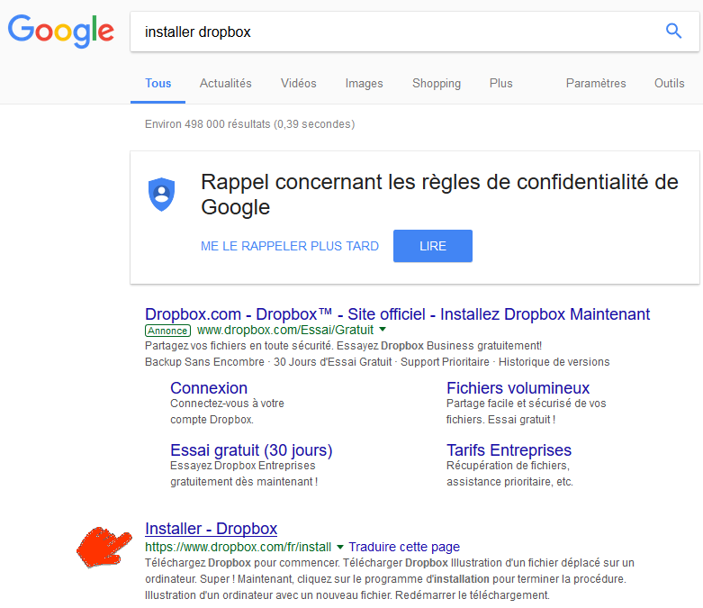
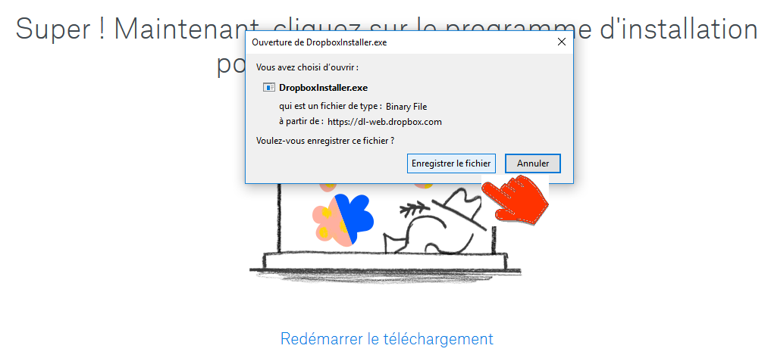
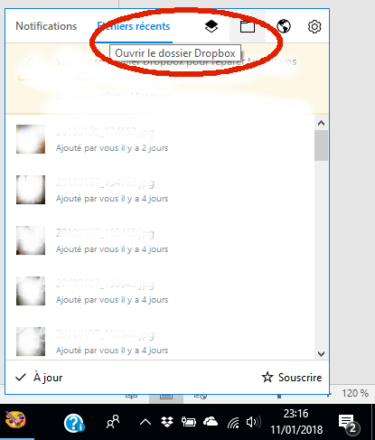

Slide 5
Installer la Dropbox© en local sur son ordinateur
Si vous n’avez jamais ouvert le dossier sur la Dropbox© en ligne.
Demandez l’accès à Laetitia Deroussent ou Mathilde Girard en indiquant votre adresse mail professionnelle.
Un lien vous sera envoyé par mail. Cliquez sur « rejoindre l’équipe » et suivez la procédure proposée.
Dropbox © vous proposera sans doute d’installer (ou réinstaller) la version locale sur votre ordinateur. Cliquez dessus, afin d’obtenir la version à jour de la dropbox et voir apparaître le dossier sur votre ordinateur.
Fenêtre « popup » qui s’affiche (« DropboxInstaller.exe »), cliquer sur « enregistrer le fichier ».
Une fois la Dropbox© installée, elle s’affiche dans la barre des tâches. Le petit logo qui ressemble à un carton de déménagement
Cliquer dessus et cela ouvre la Dropbox©.
Une petite fenêtre s’ouvre sur laquelle il y a l’icône qui permet d’« ouvrir le dossier Dropbox©» en local.
Aller sur le dossier « Dossier de l’équipe CPE Picardie_Mar ».

Slide 6
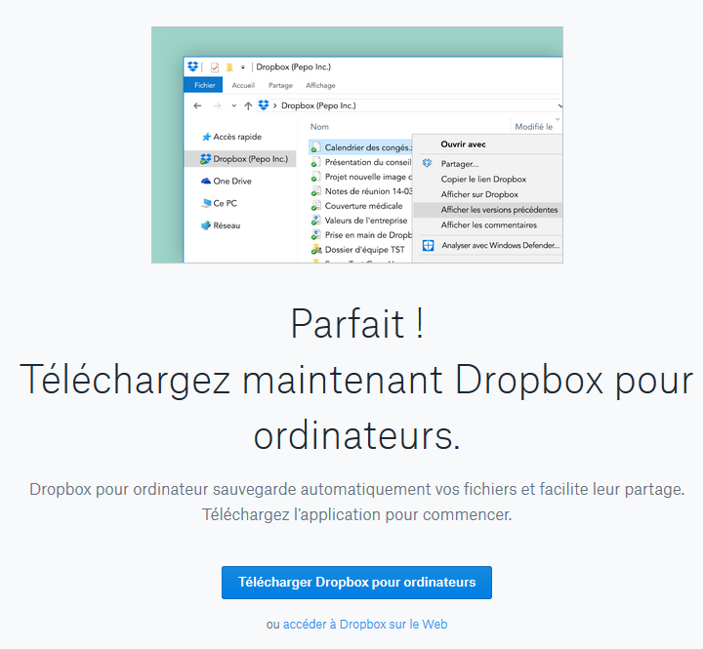
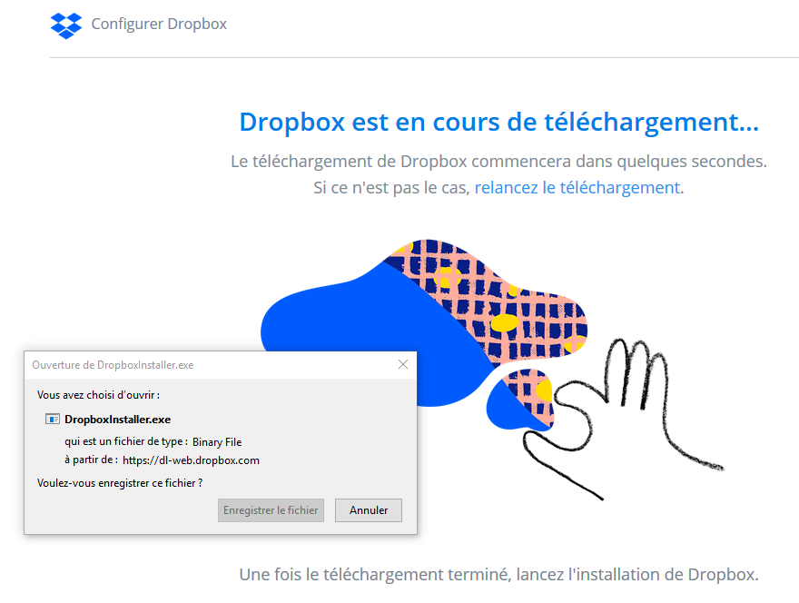
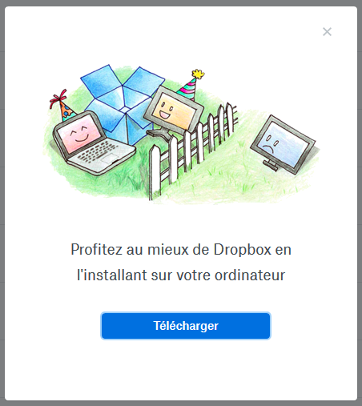
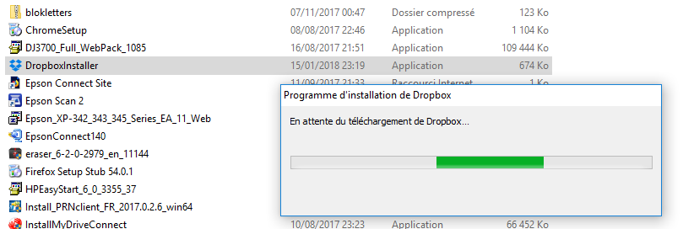
ou

Slide 7
Pour ceux qui veulent conserver un ou des documents sur leur ordinateur, il faut employer la technique du « copié/collé » à partir du dossier ou sur le titre du document.
NE SURTOUT PAS FAIRE COUPER/COLLER, sinon cela supprime tout le dossier de la Dropbox© et prive donc les collègues.
Ou alors ouvrir un document et soit faire « télécharger », soit faire « enregistrer sous ».
L’espace de stockage est plein à l’heure actuelle. Un temps va être laissé pour que chacun ait le temps de se rendre sur le site. A partir des vacances de février, le ménage sera fait pour libérer de l’espace.
Lorsque l’on vient alimenter, il convient de bien nommer son fichier pour que l’on repère vite sa provenance, le thème concerné et l’année de mise en œuvre. On peut indiquer aussi par ex : « CVL Friville », etc.
Il est intéressant lorsque l’on indique un projet, de donner des informations chiffrées : dépenses, temps, etc. pour permettre de guider les collègues à trouver les informations qui rendent le projet plus rapidement accessible. Voir par exemple la fiche projet « parcours fiche valeurs de la République.docx »

Slide 8
Réunion CVL-CVC pour l’année 2017-2018
Distribution du document autour du concours. 5 CVL sur le bassin. (conférer documents joints)
Un projet commun sur l’égalité des droits Hommes-Femmes est proposé pour le 18 janvier 2018.
13h30 réunion auditorium.
14h CVL avec « ses CVC de recrutement » vont se rassembler pour travailler en commun.
Concours avec des bons d’achat pour l’établissement. Les prix seront remis aux CVC et CVL gagnants. Le financement se fait par les fonds alloués en vue de ce projet (fond pour les projets de vie lycéenne) et éventuellement par les lycées (si besoin d’un complément), les CVC n’ayant pas d’argent.
Un courrier de Mme le Recteur sera transmis aux chefs d’établissement pour permettre la participation à cette réunion, et les référents vont en recevoir un également de la DAVL. Il n’y aura pas de convocation.
Chaque établissement va venir avec 1 ou 2 représentants du CVC/CVL qui vont se faire les relais dans leurs propres établissements. Il est possible d’en accueillir plus mais cela va dépendre des moyens des établissements qui se déplacent.
Un dossier est disponible dans la Dropbox sur l’égalité Garçons-Filles.
Qui est référent ? En collège quand il n’y a qu’1 CPE, c’est automatiquement lui ; en lycée il peut y en avoir plusieurs s’il y a un LP et un LGT, sinon c’est l’un des CPE qui a été nommé référent.
Il serait intéressant que les référents CVC remontent cette information : comment les élèves se sont sentis attirés pour être membres du CVC ?
Election CVL : par moitié chaque année, donc il reste toujours 5 élèves de l’année antérieure et 5 élèves nouvellement arrivés. Ce roulement est pratique. C’est le cas en lycée, il semble que ce soit la façon dont les choses vont s’organiser également en collège.
De plus en plus il apparait que des MDC se constituent ou s’initient. Un exemple et une formation serait à prévoir pour expliciter la chose.
Ayant ces instances en collège, cela simplifie les choses pour l’intégration en lycée. MDL et CVL sont deux choses différentes, même si des regroupements peuvent se faire sur certains projets. Il apparait qu’en collège, cela pourrait se faire également (CVC et MDC). Une formation pourrait se faire lors d’une des 2 réunions de bassin. Confirmation attendue. Mme Ferrera pourrait se joindre à Thierry pour cette explicitation.

Slide 9
Intervention de M. LEVEL, IA-IPR EVS
M. Level présente ses bons vœux à chacun et chacune. (conférer powerpoint joint)
Drobpox : à poursuivre car véritablement un outil important d’échanges et de traces d’activités, de pistes de travail pour créer une dynamique.
Travail sur la MDC : oui, avis favorable car la mise en place des CVC change les choses dans les établissements scolaires.
Frémissement et amélioration du climat qui entraîne du mouvement dans une discussion adulte-enfant/élève.
Manière d’approcher les problématiques de chacun. Partout les élèves veulent des bancs, c’est leur 1ère demande, il parait donc étrange que nous, adultes, n’y ayons pas pensé. Ils ont été capables de l’exprimer et les adultes ont pu l’entendre. C’est cela qui est intéressant. Cet échange et cette écouter mutuelle est essentielle dans nos établissements.
Ce qui se focalise autour des bancs, c’est intéressant. En collège, souvent au début ce sont les 6èmes qui s’installent puis sont délogés par les 3èmes. Les 6èmes viennent taquiner les 3èmes pour retrouver leurs places, il y a donc des échanges verbaux pas toujours aimables. Des tensions entre niveaux de classe apparaissent alors. Un climat de cours qui aurait pu être serein, pour des raisons matérielles pas très compliquées, se dégrade alors que cela peut s’améliorer aisément.
Lien nécessaire avec l’ensemble des instances (CVC, délégués, C.A, articulation d’une démocratie représentative avec une démocratie participative et la place que doit avoir l’élève qui a envie de faire quelque chose). Cette MDC et ce CVC sont un moyen de.
La réflexion sur la démocratie passe nécessairement par ce biais.
Avis donc très favorable, d’autant qu’il y a des aides sur les questions juridiques, financières, etc.

Slide 10
PPCR : important car il n’y a pas d’inspection systématique. Correspond à la mise en place d’un certain nombre de rdvs de carrière
(6ème, 8ème et 9ème échelons) pour gagner une année en termes d’ancienneté dans l’échelon.
A cette occasion, il y aura, comme sur le mode des enseignants et des stagiaires (cf décret) : observation en situation professionnelle suivie d’un entretien. Situation professionnelle ouverte, au CPE de proposer. L’entretien individuel avec élève n’est pas idéal car elle fausse la relation avec l’élève. Plutôt animation CVC/CVL, formation des délégués, etc. Evaluation d’un acte pédagogique durant 1 heure. Ensuite 2ème temps, travail d’entretien entre CPE et IPR portant sur la manière dont la carrière se déroule (actions actuelles et passées) à partir d’un document de référence disponible pour préparer cet entretien.
Ce guide peut être utile pour préparer l’entretien mais n’est pas obligatoire. Il permet de préparer l’entretien et de voir les points à valoriser. Politique éducative demandée : quel document est proposé par le CPE, organisation de service de Vie Scolaire. Points d’appui très utiles mais non exigés. Il sera proposé d’envoyer ces documents avant, mais aucune obligation donc pas de rappel. Et pas d’obligation à les fournir avant, même si c’est préférable.
Plus de note administrative. Le chef d’établissement et l’IPR rédigent un document commun (disponible) avec des items (partie IPR, partie Chef d’établissement et mise en commun).
Dans le mois qui suit le rdv de carrière, un rdv est fait entre l’IPR et le chef d’établissement pour mise en commun de la grille. Sont rédigées alors, en fin de document, 10 lignes (1 022 signes max) pour rédiger un avis chacun (IPR et Chef d’établissement).
Effets sont 1 an après ces rdvs de carrière. Grille + compte-rendu transmis en fin d’année. Pourquoi ? Car harmonisation entre les IPR et l’ensemble des situations rencontrées durant l’année. Les retours seront donc fin mai. Au moment de la réception, il y a 15 jours (ou 3 semaines, voir le décret) pour accepter ou demander une révision d’un ou plusieurs items. Une fois remonté, ce document, éventuellement annoté, le recteur aura la possibilité de prendre une décision et de rédiger un avis final littéral.
Si pas de retour de la personne inspectée, le recteur fera tout de même son avis final littéral sur la base de ce qui a été renvoyé.
N’est fait que pour ceux qui ne sont pas en fin de leur échelon, sinon cela n’a aucun intérêt puisque le but est de faire gagner 1 an.
Pour ceux qui sont au-delà du 9ème échelon, pour la Hors classe, il y aura des entretiens également. Les choses ne sont pas encore formalisées.
Il est important de remplir son dossier sur i-prof. Dispositif de la classe exceptionnelle : tout le monde n’a pas vocation à l’atteindre.
2 modalités : conditions d’exercice particulières avec demande faite par le CPE (ex : si en REP, enseignement supérieur, actions de formation) ou sur actions particulières. Le contingent concerné est très faible, mais il existe. Le dossier i-prof permet d’apporter des éléments pour l’IPR qui le consulte.
Permet de relancer la question de l’accompagnement. Cela peut être utile donc. En particulier lorsqu’il y a des difficultés de fonctionnement.

Slide 11
Politique éducative
Le texte de 2015 est important. C’est la question qui va apparaitre dans le nouveau projet académique, projet commun
de l’établissement et pas seulement de la vie scolaire.
Voir le détail dans le PowerPoint joint, intitulé : «PPT politique éducative décembre 2017 »
Objectifs :
Pour les élèves ; apprendre les règles collectives. Ex : CVC (mettre en débat des questions de règles). Leur place dans la construction du
RI. Comprendre le sens de la règle, de sa construction et du pourquoi de sa construction est important. Leur faire prendre les 2 rôles (celui qui fait et celui qui subit) leur permet de comprendre les choses
Insertion sociale et professionnelle.
→ Le rôle du CPE est de prendre part au diagnostic de la vie éducative, de participer à l’élaboration de la politique éducative, de contribuer à la mise en œuvre et au suivi, de prendre part à l’élaboration et à l’animation du Conseil Pédagogique.
Réflexion à avoir sur les usages, les pratiques, les besoins pour permettre d’avancer dans la mise en place du RI. Ex : le mobile,
comprendre comment les élèves communiquent entre eux, avec les adultes, comment les parents communiquent avec leurs enfants. Donc que mettre en place, comment, pourquoi, etc. Qui a le droit d’utiliser (les adultes, professeurs, CPE, AED, etc.) ?
AED et devoirs faits : permet une montée en compétence, permet d’entrer dans une logique éducative et pédagogique.
Information, responsabilités, prévention du harcèlement et de la violence (mise en place ou adaptation du protocole national ?). L’adaptation est nécessaire au contexte local.
Attention ! Il y a eu une décision de justice sur une non mise en place et une autre sur une mauvaise mise en place du protocole. Ne pas se focaliser uniquement sur l’aspect juridique, laisser cela aux juristes et aux autorités compétentes, nous avons d’autres aspects à prendre en compte.

Slide 12
Repérage de la politique éducative : formation des délégués (cela reste le travail du CPE : organisation, apprentissage, organisation, etc.)
En cas d’intervention extérieure, le CPE doit garder la main sur ce qui est dit. Lieux, outils d’expression, maison - foyers, valorisation de l’engagement (ex en conseil de classe, comment valoriser la place des élèves ? Place des élèves dans les instances participatives et cela doit être valorisé avec les enseignants et les équipes), parcours citoyen : est-ce un parcours ? Est-ce valorisé ?
EMI : dont le portable/mobile fait partie. Comment les jeunes utilisent un outil que nous avons, nous, utilisé différemment à leur âge ? Place
du numérique, les rumeurs et les réseaux sociaux chez les jeunes, les élèves. Quelle représentation les jeunes ont-ils du monde ? Des métiers ? De leur environnement ? Comment abordons-nous la question du numérique avec les élèves ?
Comment responsabiliser les élèves sur la question de la diffusion ? Se pose la question des objets communs mais dont les usages diffèrent selon les générations. L’EMI est-il formalisé dans l’établissement ? Qui fait quoi dans le domaine de l’EMI ?
Qu’est-ce qui a été fait en collège ? Quelle pratique pour les jeunes en partance vers le supérieur et l’après lycée ?
Parcours éducatif de santé : indicateurs (travail avec les infirmières, les AS) : rdvs à avoir pour formaliser les alertes et s’informer durant
l’année de façon mutuelle, un canal de communication doit fonctionner pour permettre la diffusion des informations. Le CESC doit permettre de voir ce qui est la vie interne de l’établissement.
→ Education à la sécurité : question importante. Travail sur le PPMS qui permet de travailler à la construction d’une culture commune.
Ex : intrusion ► les élèves savent-ils se taire ? Cela amène à travailler sur le vivre-ensemble, l’entraide, la vigilance.
Question de l’égalité filles-garçons : question essentielle. Il apparait une dégradation dans l’ensemble des EPLE, quel que soit le niveau.
Les propos tenus, notamment sur les réseaux sociaux montrent un véritable besoin de travail sur cette question et d’une dégradation importante. Valeur de la parole ? Ce qui est perçu par chacun lorsque des propos sont tenus ? Entraine de la violence physique chez les garçons et une forme de violence morale, psychologique chez les filles via les réseaux sociaux. Question du sexting qui touche les filles et les garçons différemment. Photos qui deviennent des outils de chantage, de diffusion avec un effet sur chacun différent selon le sexe de celui/celle qui reçoit, perçoit et subit.
→ 25% du décrochage scolaire est lié à des problèmes de harcèlement. C’est donc devenu invivable, notamment pour les jeunes filles suite à des problèmes liés au sexting.

Slide 13
Accompagnement des élèves dans leur réussite scolaire : travail personnel de l’élève, travail commun entre les études et le CDI. Réflexion
commune à mener avec le professeur documentaliste pour définir l’usage du CDI dans l’établissement et la connexion entre CDI et salle d’étude.
Parcours Avenir.
Prévention de l’absentéisme. Souvent les CPE sont seuls face à cette question, c’est un peu dommage et c’est dommageable. Il apparaît
que les professeurs ne sont sans doute pas sensibilisés à travailler avec nous sur ces questions. Question de la prise en charge pédagogique après le retour d’un élève absentéiste. Parfois nous perdons du temps à essayer de trouver les explications qui contribuent à une forme d’absentéisme d’un élève alors que l’enseignant a déjà la réponse. Ce n’est pas qu’une question de CPE. Des alertes sont à faire passer. Penser la question du retour. C’est la même chose avec les allers-retours sur les classes relais, c’est la question de l’exclusion.
Exclusions de l’établissement : M. Level dit que selon lui, dans la philosophie, il faudrait que cela cesse. Cette question est importante pour
lui. Chez certains élèves c’est un concours, dans certains établissements c’est une pratique courante (les élèves s’autoexcluent ou sont exclus avant même l’entrée en classe, donc avant l’acte la sanction est posée).
Place des AED : comment l’élève est accueilli ? Comment est-il aidé dans un travail ? Etc. Quand production par un élève lors d’un temps
d’exclusion, que devient ce produit ? Il faut que ce travail soit étudié par l’enseignant, même si non noté (reconnaissance du travail accompli).
Cela contribue à une réflexion sur un climat scolaire et non seulement sur la question de l’absentéisme.
Lors des formations ; il faut des temps communs prévus en Espe. Dans le cadre du tronc commun c’est initié en effet, mais cela reste léger. Dans l’esprit de beaucoup encore, le CPE est le spécialiste qui va résoudre le problème que l’on vient porter, c’est le surveillant général.
Prévention du décrochage. Essayer de ramener les élèves vers l’école, évaluation positive. Essayer de voir les causes, notamment via les
cellules de veille. Un élève absent n’est pas en décrochage, il est décroché. Réflexion sur ce qu’est l’élève absent, l’élève décrocheur. Quels signaux (forts et faibles) ? Quelle mise en œuvre pédagogique ?

Slide 14
Grande pauvreté : 9 millions de pauvres. C’est une vraie question. Or, plus la pauvreté se rapproche de la misère, plus elle se cache.
Rapport de JP. Delahaye est encore très actuel. Réflexion sur les bourses. Etude des CSP défavorisées et des bourses mises en place, pour permettre une réflexion sur l’aide à apporter. Question de la numérisation des dossiers pour accompagner et aider les élèves. Repas des élèves ? Certains ne mangent pas, il convient de les repérer et de chercher une solution pour les accompagner au mieux. Quelle utilisation des fonds sociaux ? Quelle mise en lien entre fonds sociaux et bourses ?
Partenariats
Politique de la ville.
Harcèlement.
Conditions de vie et de travail dans l’EPLE : organisation du temps scolaire, qualité des locaux. Il y a des lieux qui sont problématiques (la
réflexion ne dépend pas uniquement des CPE). Ce sont des réflexions qui doivent apparaître dans le CVC, le CVL, les instances et dont nous devons nous préoccuper, qui relèvent de nos compétences mais pas seulement.
2 lieux de façon quasi systématiques reviennent : les abords, les WC.
Demi-pension
Internat.
Questions qui sont communes avec des collaborateurs, des partenaires internes et externes. Cela relève du projet d’établissement.
Liste des associations pour l’égalité filles-garçons : demander à l’Adage. Il est possible d’aller voir et de travailler avec d’autres associations (locales, etc.) mais il faut garder la main sur ce qui est dit, transmis par les associations et surtout d’assurer une continuité dans le cadre de l’établissement.
Il est impossible de tout faire dans ce qui est proposé ici, il faut faire des choix adaptés à ses besoins, à la situation et au contexte local de
l’établissement dans lequel chacun exerce.

